Slide 1
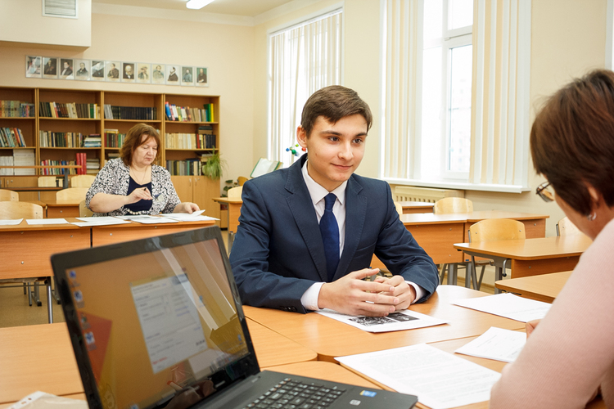
Министерство образования, науки и молодёжной политики Краснодарского края
О подготовке
к проведению
итогового устного собеседования
по русскому языку в
9 классе в 2019 году
Р.А. Гардымова,
начальник отдела государственной итоговой аттестации
16 января 2019 года

Slide 2
Общие сведения о проведении итогового собеседования
по русскому языку для обучающихся 9-х классов
Порядок проведения
государственной итоговой аттестации
по образовательным программам основного общего образования, утвержденный приказом Минпросвещения России и Рособрнадзора
от 07.11.2018 г. № 189/1513
Рекомендации по организации
и проведению итогового собеседования
для ОИВ субъектов РФ, осуществляющих
государственное управление в сфере образования (приложение 1 к письму
Рособрнадзора от 29.12.2018 № 10-987)

Slide 3
Общие сведения о проведении итогового собеседования
по русскому языку для обучающихся 9-х классов
Сроки проведения итогового собеседования:
13 февраля 2019 года (основной день)
13 марта и 6 мая 2019 года (резервные сроки)
ИС
проводится
в один день
КИМы ИС будут размещены не позднее 8.00 часов:
на федеральном Интернет-ресурсе http://topic9.rustiest.ru;
на сайте ГКУ КК ЦОКО (дублирование)
Итоговое собеседование:
начинается в 9.00
продолжительность ИС для каждого участника составляет 15 минут;
для участников с ОВЗ продолжительность увеличивается на 30 минут
Результаты участников ИС
оценивают эксперты в соответствии с критериями по системе «зачет»/ «незачет»

Slide 4
Общие сведения о проведении итогового собеседования
по русскому языку для обучающихся 9-х классов
Результаты итогового
собеседования
влияют на допуск к ГИА-9
Образовательные
организации
Краснодарского края
(школы)
Места проведения итогового собеседования
Количество образовательных
организаций для собеседования
1 169
школ
Число выпускников 9-х классов в Краснодарском крае
61 124
девятиклассника

Slide 5
Участники итогового собеседования по русскому языку
Участники ИС
Организаторы ИС
все обучающиеся
9 классов ОО
Краснодарского края
(в том числе обучающиеся
с ОВЗ, дети-инвалиды и инвалиды)
ответственные
организаторы
руководитель или заместитель
руководителя ОО
Комиссия по проведению ИС
организаторы
вне аудитории
экзаменаторы-
собеседники
педагогические работники,
обладающие коммуникативными
навыками, грамотной речью
(без предъявления к опыту работы)
технические
специалисты
эксперты
учителя, имеющие высшее образование по специальности «Русский язык и Литература»
Комиссия по проверке
ИС

Slide 6
Организация проведения итогового собеседования (ИС)
Министерство
Приказ министерства
образования, науки и молодежной политики Краснодарского края
«О проведении итогового собеседования
по русскому языку обучающихся
9-х классов в 2019 году» от____№____
Назначает регионального координатора
проведения ИС
Определяет порядок проведения и проверки ИС
Определяет минимальное количество баллов для
выставления оценки «зачет» за ИС для отдельных
категорий обучающихся с ОВЗ (в соответствии с
п.9.6. Методических рекомендаций проведения ИС)
Создает комиссию по перепроверке и (или)
повторной проверке результатов ИС и принимает
решение о перепроверке результатов ИС
Определяет места хранения материалов ИС,
сроки хранения и уничтожения

Slide 7
Организация проведения итогового собеседования (ИС)
Назначают специалиста в МО, ответственного за проведение ИС
МОУО
Направляют в министерство предложения по расположению мест хранения материалов ИС
Независимые наблюдатели
- это не
общественные наблюдатели
Регистрируют граждан, желающих участвовать в качестве независимых наблюдателей за проведением ИС и проводят их обучение
Предоставляют в министерство кандидатуры членов комиссии
по перепроверке и повторной проверке результатов ИС
Обеспечивают контроль за своевременной подготовкой мест проведения ИС в ОО (техническое оснащение)
Организует доставку материалов ИС в РЦОИ:
в основные сроки - не позднее 19 февраля;
в резервные сроки - не позднее 19 марта и 11 мая 2019 года
Направляют в министерство заявления о повторной проверке ИС на следующий день после получения из ОО;
Организуют перепроверку и (или) повторную проверку результатов ИС
Организуют хранение материалов ИС в местах хранения в МОУО до 1 октября 2019 года;

Slide 8
Организация проведения итогового собеседования в ОО
ОО
Регистрируют заявления обучающихся 9 классов:
в основные сроки - до 29 января ;
в резервные сроки - до 26 февраля и 22 апреля
Предоставляют сведения в МОУО и РЦОИ для внесения в РИС:
в основные сроки - не позднее 30 января:
в резервные сроки - не позднее 27 февраля и 22 апреля
Назначают лицо, ответственное за организацию и проведение ИС в ОО
Создают комиссии по проведению и комиссии по проверке ИС
не позднее чем за 2 недели до проведения - до 29 января
Обеспечивают отбор и подготовку специалистов, входящих
в состав комиссии по проведению и комиссии по проверке ИС
Информируют (под подпись) специалистов, привлекаемых к ИС в ОО

Slide 9
Организация проведения итогового собеседования в ОО
ОО
Организуют проведение, проверку и оценивание ИС
в соответствии с установленными требованиями;
Готовят помещения для проведения ИС
Штаб, аудитории
Обеспечивают техническую готовность оборудования
компьютеры, Интернет, принтеры,
оборудование для записи ответов, флеш карты и т.д.
Обеспечивают создание специальных условий проведения ИС для участников с ОВЗ
Принимают заявления о повторной проверке от обучающихся, получивших «незачет»
повторно (13 марта) в день ознакомления с результатами ИС до 18.00 часов и передают
их ответственному лицу МОУО на следующий день

Slide 10
Организация проведения итогового собеседования в ОО
ОО принимают решение о схеме проверки
ответов участников ИС (3 Схемы на выбор):
Решения ОО
Схема № 3:
совмещение
первого и второго варианта
Схема № 1:
проверка ответов каждого участника ИС осуществляется
экспертом непосредственно
в процессе ответа
Схема № 2:
проверка ответов
каждого участника ИС осуществляется
экспертом после окончания проведения ИС по аудиозаписям ответов
ИС
Принимают решение о возможности проведения ИС
во время осуществления учебного процесса
Определяют способ и средства ведения аудиозаписи
в течение проведения ИС
(потоковая запись или отдельно каждого участника)

Slide 11
Организация информирования в ОО
В образовательной организации:
оформляются информационные стенды по вопросам ИС
ведутся разделы на информационных сайтах по вопросам ИС
организуется работа телефонов
«горячей линии»
проводятся собрания
с обучающимися и их
родителями по вопросам ИС
ОО информирует обучающихся и их родителей :
О порядке проведения ИС –
не позднее чем за два месяца до дня проведения ИС
О сроках проведения ИС –
не позднее чем за месяц
до завершения
срока подачи заявления
на участие в ИС
О сроках, местах и
порядке информирования
о результатах ИС –
не позднее чем за месяц
до дня проведения ИС

Slide 12
Календарь проведения ИС в основной день
Проведение краевого вебинара по теме «Критерии оценивания ИС» для учителей-экспертов
23 января
в 14.00
Предоставление сведений об участниках ИС в РЦОИ для внесения в РИС
30 января
Итоговое собеседование в основной день
13 февраля
Проверка ответов участников ИС в ОО
14-18 февраля
Передача материалов ИС в МОУО
18 февраля
Передача в материалов ИС в РЦОИ
19 февраля
не позднее
26 февраля
Ознакомление с результатами ИС
Повторная проверка ИС - только после повторного
«незачёта»
после
13 марта

Slide 13
Задачи МОУО
Обеспечить участие в краевом вебинаре «Критерии оценивания ИС»
специалистов УО, методистов ТМС, тьюторов ОГЭ по русскому языку и литературе, учителей русского языка 9-х классов, экспертов, экзаменаторов-собеседников ИС
23 января
в 14:00 Армавирский филиал
Назначить ответственных за организацию и проведение ИС в ОО муниципалитета
Обеспечить наблюдение за проведением ИС в школах с признаками необъективности, исключить конфликт интересов в них
Обеспечить подготовку на муниципальном уровне экзаменаторов-собеседников и экспертов для участия в ИС
Обеспечить контроль за проведением ИС в подведомственных
ОО в строгом соответствии с Порядком
Организовать доставку материалов ИС в РЦОИ до 19 февраля,
19 марта и 11 мая (один доставщик от всего муниципалитета)
Организовать повторную проверку и(или)
перепроверку ИС (по решению министерства)
Обеспечить своевременное ознакомление с результатами ИС участников ИС в ОО

